Slide 1
AZ证书考试经验分享
汇报人：Aries
时间：2024年2月22日

Slide 2
目录
考试介绍
考试介绍
题目类型
注意事项
备考方法
学习方式
总结与思考
考试流程
线上考试
线下考试

Slide 3
考试介绍

Slide 4
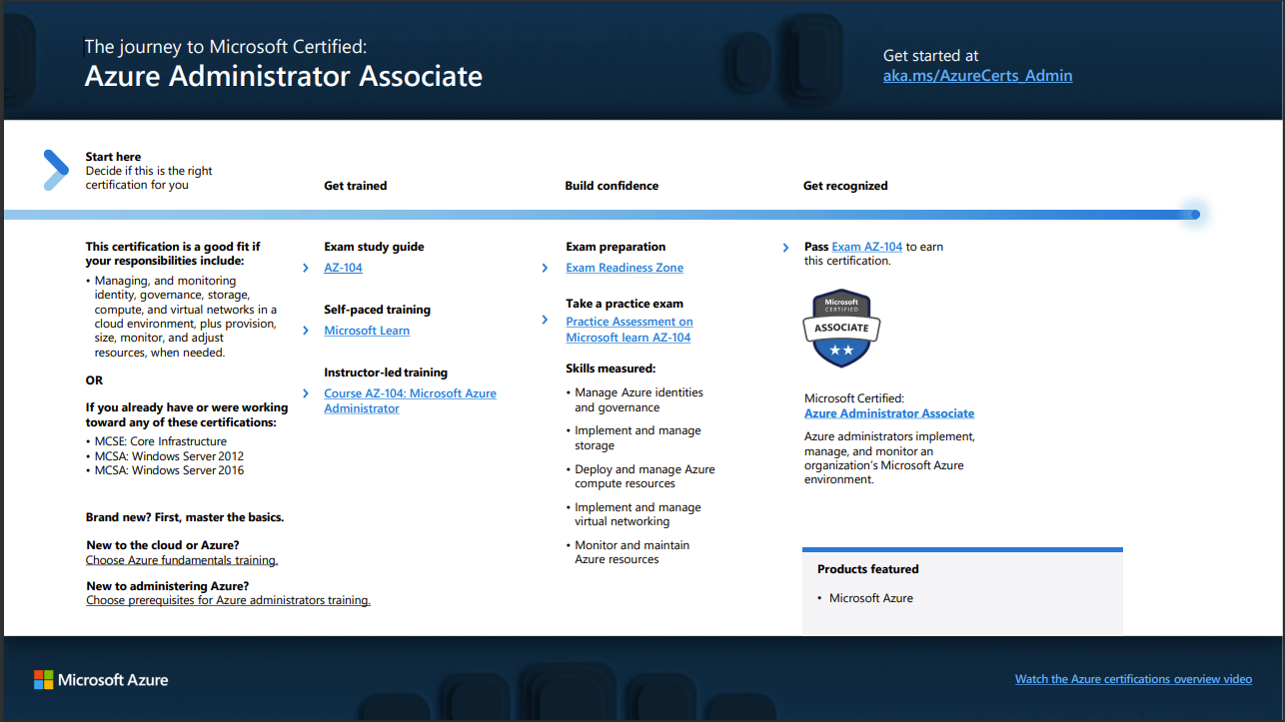
考试结构
45分钟时长
700/1000 分 pass
32/33/34个题
Notes:
首先它介绍了什么类型的人适合此项证书： 如果您的职责包括： •在云环境中实施，管理和监视身份，治理，存储，计算和虚拟网络，则此证书非常合适。 •在需要时调配，调整大小，监视和调整资源 或者如果您已经或正在工作获得以下任何认证： • MCSE: Core Infrastructure • MCSA: Windows Server 2012 • MCSA: Windows Server 2016
第二点它介绍了三个学习认证所需要的知识的方法： 自主学习，即通过学习路径自主学习，学习路径的内容就位于考试介绍页面的下方 讲师培训，需要额外付费 通过Role IQ进行学习并评估，提供10天免费试用 当你完成学习后，可以使用Practice Test进行测试，这需要额外的付费
https://learn.microsoft.com/zh-cn/training/courses/az-104t00 教师课程
https://www.pluralsight.com/ pluralsight
https://global3.mindhub.com/az-104-microsoft-azure-administrator-microsoft-official-practice-test/p/MU-AZ-104?utm_source=Microsoft 测试

Slide 5
准备流程
查看考试大纲
官方文档学习
视频学习&配合实机练习
刷题
Notes:
https://learn.microsoft.com/zh-cn/credentials/certifications/exams/az-104/ 104举例
Az资源

Slide 6
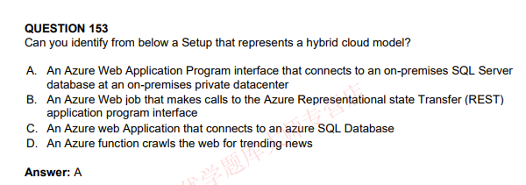
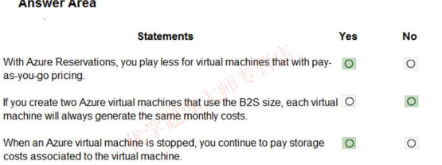
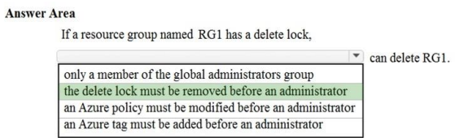
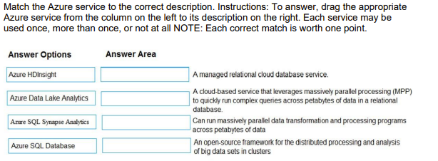
题目类型
单/多选题
匹配题
填空题
判断题

Slide 7
注意事项
不会做的标记下来，回头再看
1
牢记做完检查
2
遇见only大概率是错误的
3
该背还得背
4
切勿大意
5

Slide 8
备考方法

Slide 9
学习方式
视频课程
1
Bilibili
Youtube
Microsoft市场活动
文档阅读
2
Microsoft官方备考文档
CSDN分享
刷题
3
中文题目
英文题目
Microsoft官方产品文档
ChatGPT(准确率不高)
官方线上课程

Slide 10
总结与思考
确立考试ddl
选择适合自己的学习方式
完成阶段性学习规划
复习

Slide 11
考试流程

Slide 12
考试流程
线上考试：
注册
备考
考试当天30分钟提前进入系统
考前环境检查
等待考官核验
考试(摄像头监考拍照，屏幕监控)
交卷出成绩
等待证书发放
线下考试：
注册
备考
考试当天提前到达考场等待，至少提前30分钟进入考场。
等待考官核验
考试(监考老师巡逻监考)
交卷出成绩
等待证书发放

Slide 13
线上OnVue考试注意事项
网络
测试环境
独立不受干扰的房间
与接待人员和监考人员沟通
身份验证
考试区域扫描
不得使用私人物品
着装
禁止进食，吸烟，嚼口香糖
Notes:
与接待人员和监考人员沟通
电话：在签到过程中，接待员将要求你提供电话号码，以防他们需要打电话。 完成签到后，将手机放在你触及不到的地方，但要足够近，以便在监考员联系你时你能听到。
聊天窗口：与接待员和监考员的大多数通信都将在聊天窗口中进行。
麦克风：在签到期间，以及考试过程中（如有必要），可以通过麦克风与接待员和监考员交流。
语言：请注意，即使你的考试以你的首选语言显示，接待员和监考员也可能并不知道你的首选语言。
考试区域扫描
在考试之前，拔掉任何其他显示器的插头，并将它们放在较远处。 同时关闭该区域中的其他任何计算机。
工作区应清除所有材料。 请将以下物品放在手臂触及不到的位置：
书籍
笔记本
便利贴
打印的笔记/纸张
书写工具，如钢笔、记号笔、白板或铅笔。
使用手机拍下所需的考试区域照片。 如果没有手机可用，可以使用网络摄像头。
必须上传手机照片才能启动考试；接待员会查看考生的照片、头像和 ID。 接待员将查验安全风险，并在启动考试之前通知你有关问题。

Slide 14
附件：
注册: Exam Registration - Schedule Exam (microsoft.com)
官方考试介绍：The journey to Microsoft Certified Azure Administrator Associate
证书浏览：浏览凭据 | Microsoft Learn
备考
课程学习：pluralsight
YouTube
练习题：淘宝，咸鱼。 TestPassport ， Practice Test
教师课程：课程 AZ-104T00--A：Microsoft Azure 管理员 - Training | Microsoft Learn
官方备考视频：备考区 | Microsoft Learn
官方证书文档：凭证常见问题解答和帮助 | Microsoft Learn
证书获取： https://learn.microsoft.com/ =>个人中心=>凭证=>认证

Slide 15
祝大家考试顺利
谢谢观看

